Slide 1
AAD 课题数据集整理与研究进展-Stage 0
2026.10.15
禹尧珅

Slide 2
1.三个真实数据集以及具体用途
2.当前梳理进度与结果
3.后续阶段规划

Slide 3
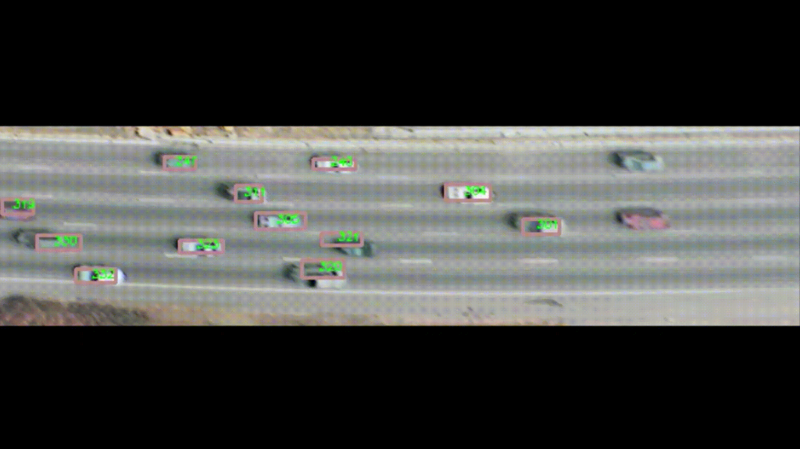
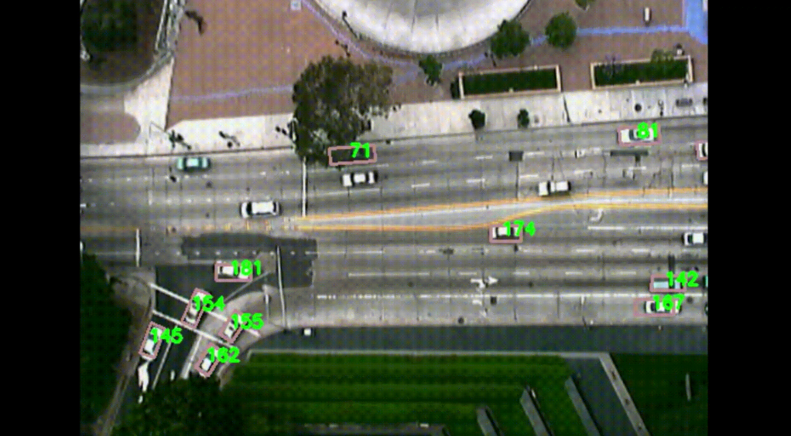
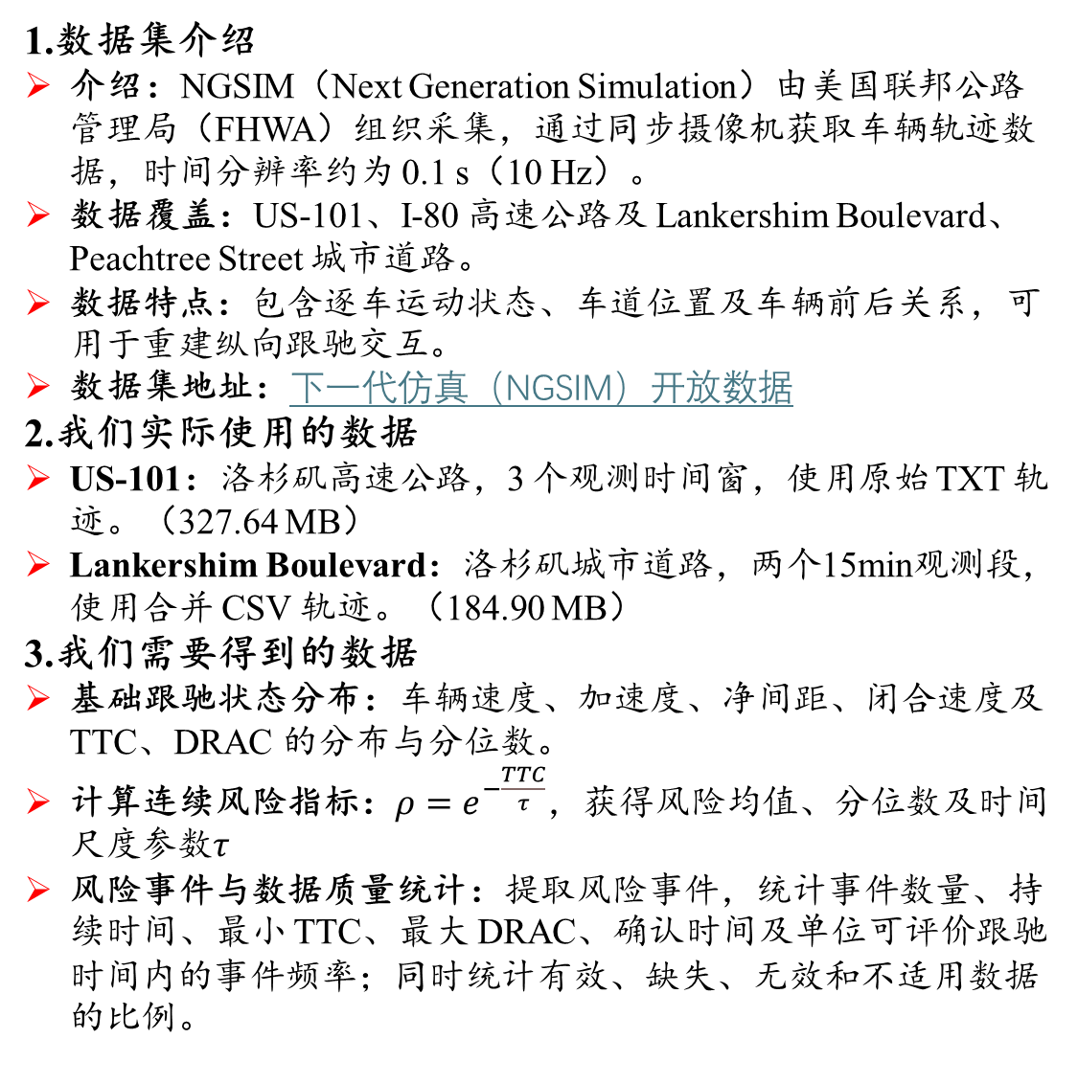
1.1 NGSIM：跟驰风险测量与校准
1.数据集介绍
介绍：NGSIM（Next Generation Simulation）由美国联邦公路管理局（FHWA）组织采集，通过同步摄像机获取车辆轨迹数据，时间分辨率约为 0.1 s（10 Hz）。
数据覆盖：US-101、I-80 高速公路及 Lankershim Boulevard、Peachtree Street 城市道路。
数据特点：包含逐车运动状态、车道位置及车辆前后关系，可用于重建纵向跟驰交互。
数据集地址：下一代仿真（NGSIM）开放数据
2.我们实际使用的数据
US-101：洛杉矶高速公路，3 个观测时间窗，使用原始 TXT 轨迹。（327.64 MB）
Lankershim Boulevard：洛杉矶城市道路，两个15min观测段，使用合并 CSV 轨迹。（184.90 MB）
3.我们需要得到的数据
基础跟驰状态分布：车辆速度、加速度、净间距、闭合速度及 TTC、DRAC 的分布与分位数。
计算连续风险指标：$ρ=ⅇ^{−\frac{TTC}{τ}}$，获得风险均值、分位数及时间尺度参数$τ$
风险事件与数据质量统计：提取风险事件，统计事件数量、持续时间、最小 TTC、最大 DRAC、确认时间及单位可评价跟驰时间内的事件频率；同时统计有效、缺失、无效和不适用数据的比例。
US-101
Lankershim Boulevard
类别 | 原始字段 | 数据含义与用途
车辆与时间 | Vehicle_ID、Frame_ID、Global_Time | 车辆标识、轨迹帧号、时间同步
位置与车道 | Local_X、Local_Y、Lane_ID | 车辆位置、车道及轨迹变化
运动状态 | v_Vel、v_Acc | 车辆速度、纵向加速度
跟驰关系 | Preceeding / Preceding | 前车编号，用于匹配前后车
车辆间距 | Space_Hdwy、v_Length | 车头间距、车辆长度，用于计算净间距

Slide 4
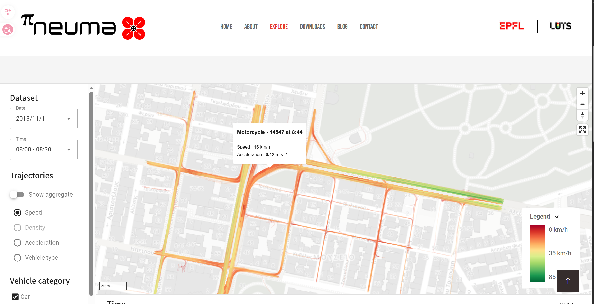
1.2 pNEUMA ：城市交通运动学校准
1.数据集介绍
简介：pNEUMA 是希腊雅典城市交通轨迹数据集，通过多架无人机协同航拍获取车辆轨迹，完整数据集涵盖约 50 万辆车的运动记录。
数据覆盖：雅典城市中心道路网络，包含汽车、出租车、公交车、摩托车及其他不同类型车辆。
数据特点：包含车辆位置、速度、纵横向加速度及车型信息，可用于研究复杂城市交通中的车辆运动特征。
数据集地址： pNEUMA | open-traffic – An open data initiative
2.我们实际使用的数据
pNEUMA d1：2018 年 11 月 1 日 08:00–08:30，雅典城市交通轨迹，使用原始 CSV 文件（73.51 MB，总约15.76 GB）
研究用途：提取城市交通速度、纵向加速度及车型分布，为 SUMO 车辆运动状态与参数范围提供现实参考。
3.我们需要得到的数据
车辆速度分布：提取速度均值、分位数及不同车型的速度分布。
车辆加速度分布：提取纵向加速度的分布、分位数及加减速特征。
车型与数据质量统计：统计各车型的车辆数量、组成比例及有效、缺失、异常数据情况。
pNEUMA
类别 | 字段 | 数据含义与用途
车辆标识与车型 | track_id、vehicle_type | 轨迹标识、车型分类
位置与时间 | latitude、longitude、time | 车辆位置、运动时间
运动状态 | speed、longitudinal_accel、lateral_accel | 速度、纵横向加速度
轨迹统计 | traveled_distance、average_speed | 行驶距离、平均速度

Slide 5
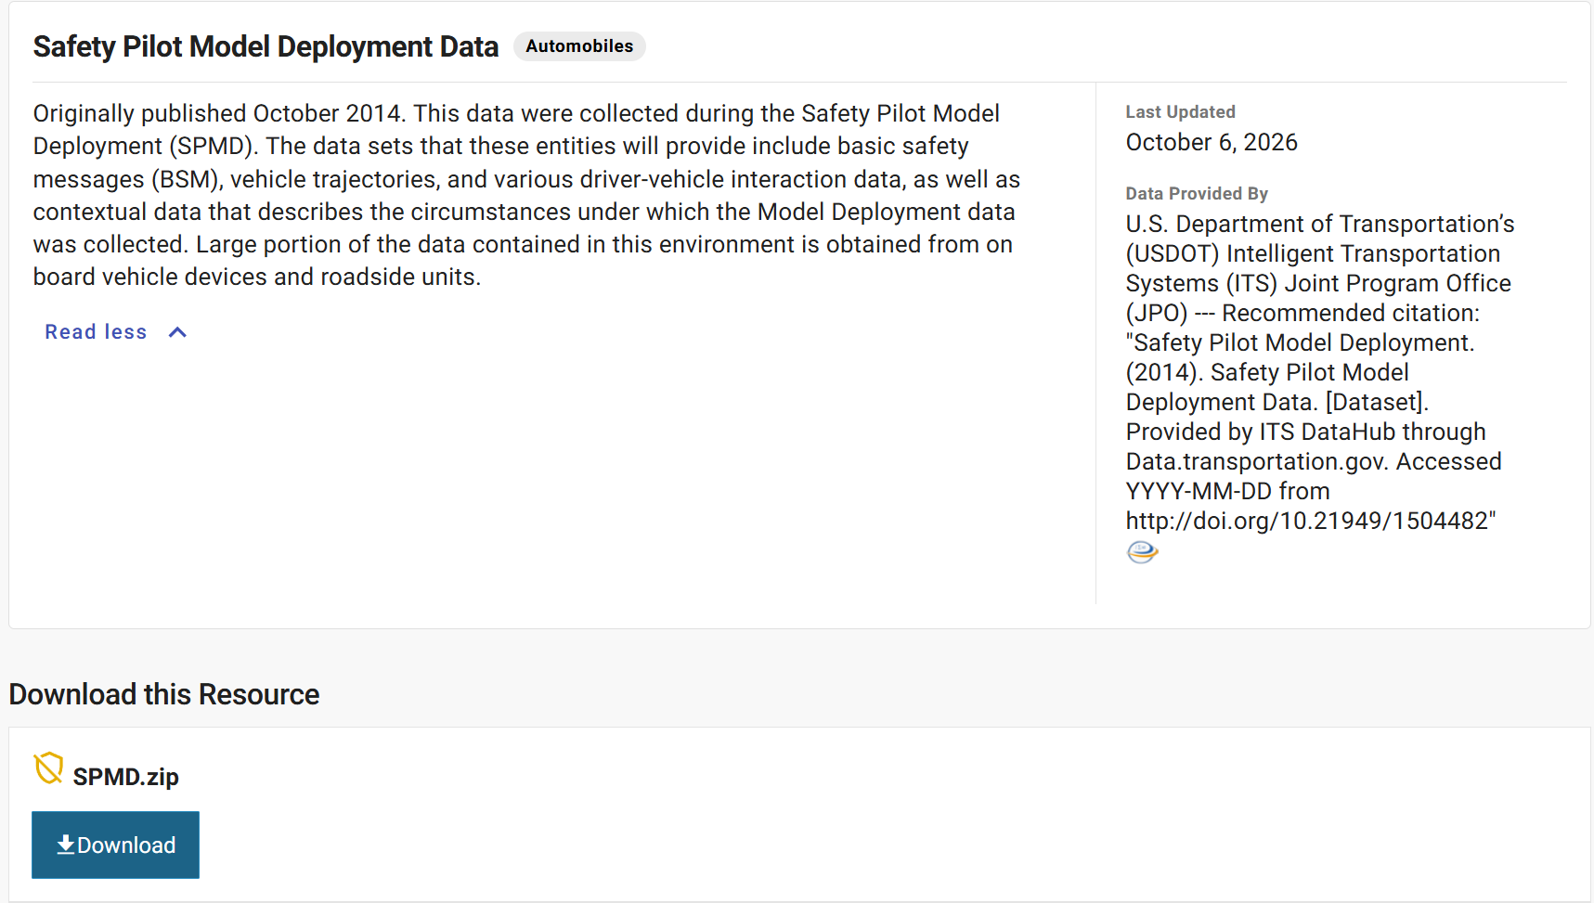
1.3 SPMD：车联网通信可观测性分析
1.数据集介绍
简介：SPMD（Safety Pilot Model Deployment）是美国交通部开展的真实车联网试验，采集联网车辆与路侧设备的运行及通信相关数据。
数据覆盖：美国密歇根州安娜堡（Ann Arbor），涵盖 2012–2013 年真实道路交通运行记录。
数据特点：包含基础安全消息（BSM）、车辆运动状态及接收侧远端车辆信息，可用于分析真实车联网数据的通信可观测性。
数据集地址：SPMD
2.我们实际使用的数据
RV_RX：远端车辆接收状态记录，包含车辆标识、时间、位置、速度、相对距离等信息（783.80 MB）。
数据划分：按设备与行程划分校准集和锁定留出集，当前使用校准行程分析接收状态的时间连续性。
3.我们需要得到的数据
接收状态统计：统计接收侧观测记录数、设备行程数及远端车辆状态流数量。
时间连续性统计：计算同一远端车辆相邻观测的时间间隔、超阈值中断次数及时间异常数量。
通信证据边界：明确实际可观测的接收状态信息，并评估数据是否支持逐包时延、丢包和消息采用的识别。
SPMD
类别 | 原始字段 | 数据含义与用途
设备与行程 | DeviceID、Trip | 接收设备标识、行程划分
远端车辆 | RV_ID、RV_Type | 远端车辆标识及类型
时间信息 | Time | 观测时间及连续性分析
车辆运动状态 | Speed、Longitudinal_Accel、Brake_Status | 速度、纵向加速度及制动状态
位置与相对关系 | Latitude、Longitude、Range、Range_Rate | 车辆位置、相对距离及距离变化率

Slide 6
2.1 三个数据集的当前整理进度
数据集 | 已完成工作 | 当前状态及剩余工作
NGSIM Stage 0.2 | ① 完成 US-101、Lankershim 轨迹接入、前车匹配与质量审计。 ② 完成 TTC、DRAC 测量、P2 风险事件提取及连续风险校准。 ③ 完成正式科学验收。 | 已完成。已建立限定范围内的真实跟驰风险参考；独立物理真实性仍未验证。
pNEUMA Stage 0.3 | ① 已下载一个 30 min 轨迹文件（73.51 MB）。 ② 已实现宽格式轨迹解析及逐时刻状态展开接口。 | 待开展。尚需完成速度、纵向加速度、车型分布及数据质量统计。
SPMD Stage 0.4 | ① 已下载 RV_RX 接收状态数据及配套表。 ② 已完成校准行程划分、接收状态连续性审计及可观测性边界分析。 | 待开展，有限证据已验证。Packet 原始数据尚未取得，无法直接识别逐包时延、真实丢包率及消息采用行为。
当前进展：NGSIM 风险校准已完成，SPMD 接收状态证据边界已明确；下一步重点开展pNEUMA 运动学校准及 SUMO 仿真—现实覆盖检验。

Slide 7
2.2 NGSIM 跟驰风险测量与校准结果
1.数据处理结果
数据规模：完成 US-101 三个观测时段及 Lankershim 的轨迹处理，共 5,706,252 条车辆状态记录。
风险测量：完成前车匹配、净间距与闭合速度计算，获得2,211,378 条有效 TTC 记录，并计算 DRAC、识别数据质量状态。
2.风险事件识别结果
正式识别规则（P2）：TTC < 2.0 s，且可靠连续风险观测首末时间跨度 ≥ 0.2 s；事件确认时刻取实际满足持续条件的观测时刻。
事件识别结果：共识别 4,545 个 P2 跟驰风险代理事件，其中 US-101 三个时段分别为 543、732、1,043 个，Lankershim 为 2,227 个。
风险事件频率：US-101 三个时段分别为 17.54、19.74、25.96，Lankershim 为 70.12（单位：事件数 / P2 可评价跟驰车辆小时）。
3.连续风险指标校准
风险映射：采用 ρ = exp(−TTC/τ)，将有效闭合 TTC 映射为连续风险代理强度，τ 为风险映射的时间尺度参数。
参数校准：分别计算四个来源可靠闭合 TTC 的时间加权中位数，排序后取中间两项的平均值，得到 τ = 15.3643 s。
校准结果：获得各来源连续风险 ρ 的均值、分位数及时间尺度敏感性结果，形成真实跟驰风险分布参考。
4.结果适用范围与限制
适用范围：完成四个 NGSIM 校准来源、100 ms 时间分辨率下的纵向跟驰风险代理测量与描述性校准，为后续 SUMO 仿真—现实对比提供参考。
当前限制：极端风险状态的独立物理真实性尚未验证，采样间隔变化会影响事件识别；当前结果不代表事故概率，也不构成 AAD 核心因果效应证据。

Slide 8
3.后续研究阶段规划
1.Stage0.3-0.4：真实数据校准与通信证据边界
Stage 0.3（pNEUMA）：完成城市交通速度、纵向加速度及车型分布统计，建立 SUMO 城市运动学现实参考。
Stage 0.4（SPMD）：已完成接收状态连续性及有限证据边界核验；后续根据数据可获取性，评估是否需要补充逐包通信数据。
2. Stage 0.5：SUMO 仿真—现实覆盖验证
构建不含指定远端消息作用的 SUMO 校准场景，利用 NGSIM 跟驰风险与 pNEUMA 城市运动学统计作为现实参考。
比较仿真与真实交通的运动状态、风险指标及事件特征，评估仿真场景对现实交通特征的覆盖程度。
3. Stage 0.6：数值验证与实验协议锁定
完成风险测量、物理传播路径和时间步长等数值验证，明确科学容差、实验参数及评价规则。
完成前置条件检查并冻结实验协议（Protocol Lock），为 Stage I 正式实验提供基础。
4. Stage I：类超距作用的因果识别
在物理隔离场景中构建源风险与信息通道的四格反事实实验，识别远端风险信息对目标区域总体风险的增量效应。
验证消息生成、传输、采用、实际车辆响应及风险变化的作用链；通过负对照和物理连通场景的时间先后检验，排除主要替代解释。
5. Stage II：安全约束下的信息采用与控制优化
在 Stage I 核心效应及机制证据通过预设门槛后，研究远端风险信息的采用策略与车辆控制优化。
在保证安全的前提下，综合评估风险降低、行驶舒适性、通行效率及极端风险代价。

Slide 9
